Slide 1
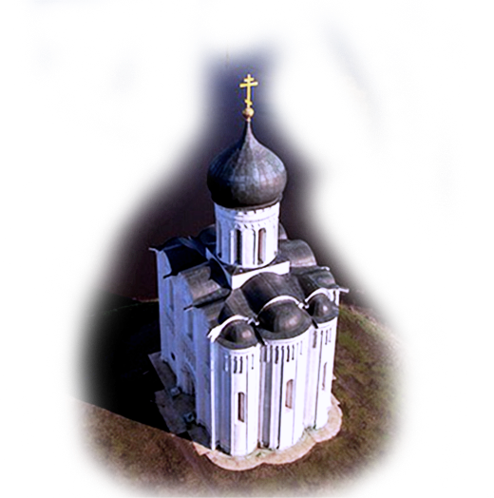
Описание памятника культуры.
Це́рковь Покрова́ на Нерли́

Slide 2
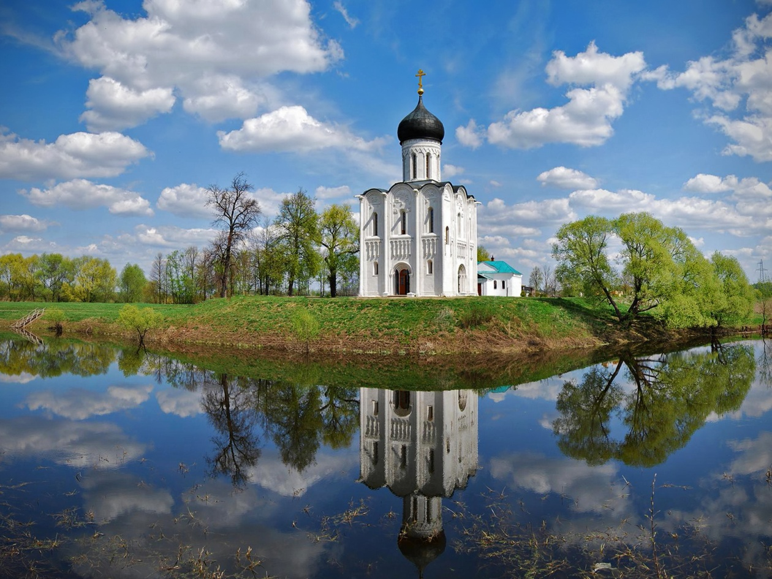
Храм твой, Господи, в небесах
Но земля твоя тоже Твой приют.
Расцветают липы в лесах,
И на липах птицы поют.
Точно благовест Твой , весна
По веселым идет полям,
А весною на крыльях сна
Прилетают ангелы к нам.
Н.Гумилев

Slide 3
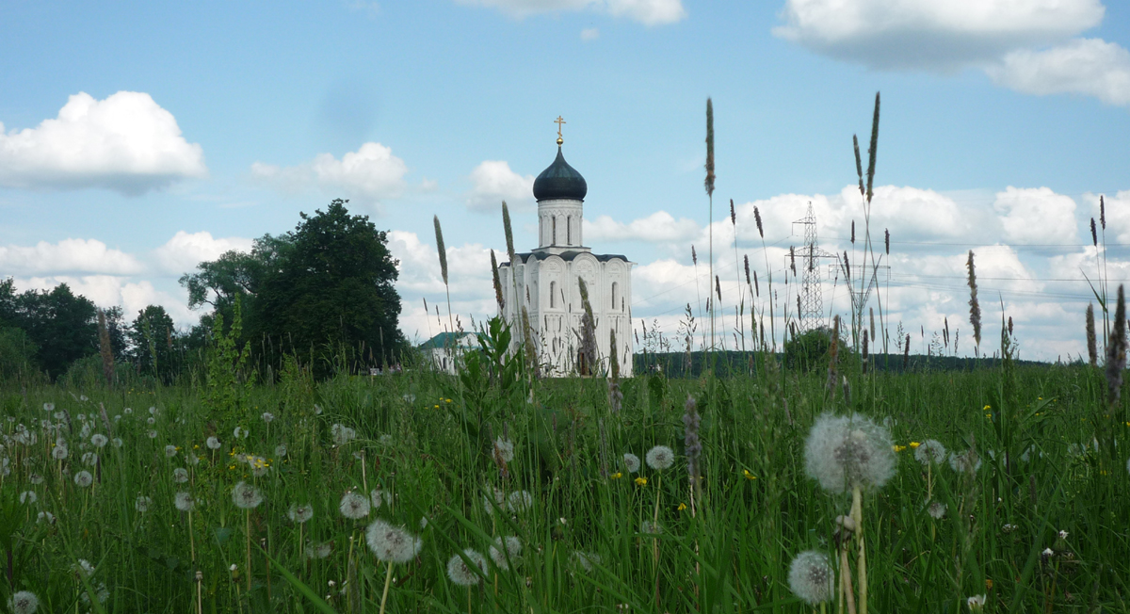
Архитекторы всего мира называют церковь Покрова на Нерли «самым красивым храмом России»

Slide 4
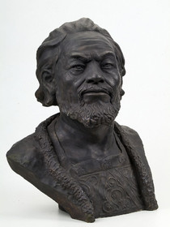
Этот храм, выстроенный в XII веке при Владимирском князе Андрее Боголюбском, имеет интересную историю. Вернувшись из военного похода в Болгарию, Боголюбский приказал выстроить храм в часть своей победы. Но был у князя и еще один повод: возведение храма предполагалось в память о погибшем сыне Изяславе. По некоторым данным, Боголюбский сам указал место, где надо возвести храм. В те времена церкви строились за 3-4 сезона, а эту возвели всего за одно лето «и обитель монашествующим при ней содела», то есть, кроме церкви, были построены обители для монахов.
Андрей Боголюбский (около 1111 — 1174г.г) - князь Владимиро-суздальский с 1157г, сын Юрия Долгорукого

Slide 5
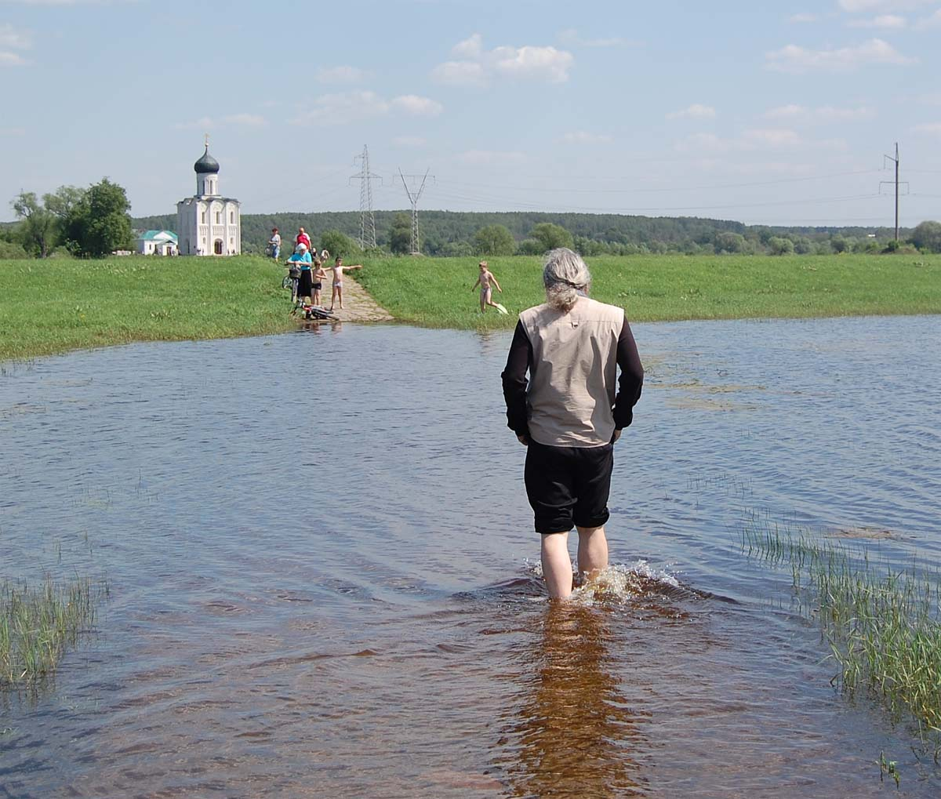
Белокаменная церковь расположена на живописном лугу в месте, где река Нерль впадает в Клязьму.
Каждую весну разливается широкое половодье.
Специально под храм было сооружено высокое основание - искусственный холм из глины и булыжного камня, в котором были заложены фундаменты будущей постройки. Снаружи этот холм был облицован белокаменными плитами.
Белокаменный храм во Владимирской области России, в полутора километрах от Боголюбова, выдающийся памятник зодчества владимиро-суздальской школы.

Slide 6
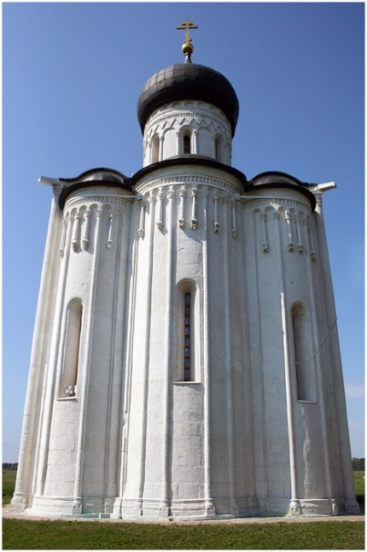
По своей архитектурной конструкции храм чрезвычайно прост. Это типичный для древнерусского зодчества четырёхстолпный, одноглавый, трёхапсидный храм.
СТОЛП - высокая башня, колонна, а также любое башнеобразное сооружение
ГЛАВА - купол собора, храма и т. п. в форме шлема или луковицы
Апси́да (от др.-греч. ἁψίς, род. падеж ἁψῖδος — свод), абси́да (лат. absis) — выступ здания, полукруглый, гранёный или прямоугольный в плане, перекрытый полукуполом (конхой) или сомкнутым полусводом.

Slide 7
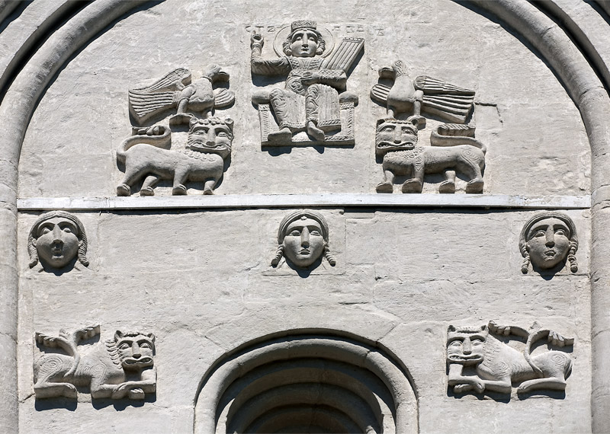
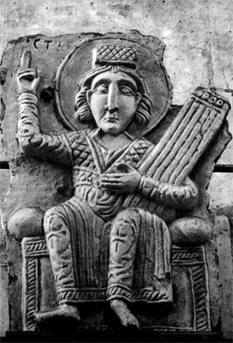
В верхней части храма стены построены под едва заметным углом к центру, что создает эффект лёгкости и стройности.
Резной декор церкви довольно прост. На каждом из трех фасадов храма, кроме восточного, повторяется практически одна и та же композиция. Вверху можно увидеть фигуру библейского царя Давида, псалмопевца. Он представлен сидящем на троне, правая рука его поднята вверх, как бы указывая на крест, а левой он держит псалтырь (подобие гуслей). Слева и справа от фигуры Давида изображены два голубя. Голубь - символ добра и мира. А ниже львы, символизирующие усмиренную силу, силу мудрого правителя.

Slide 8
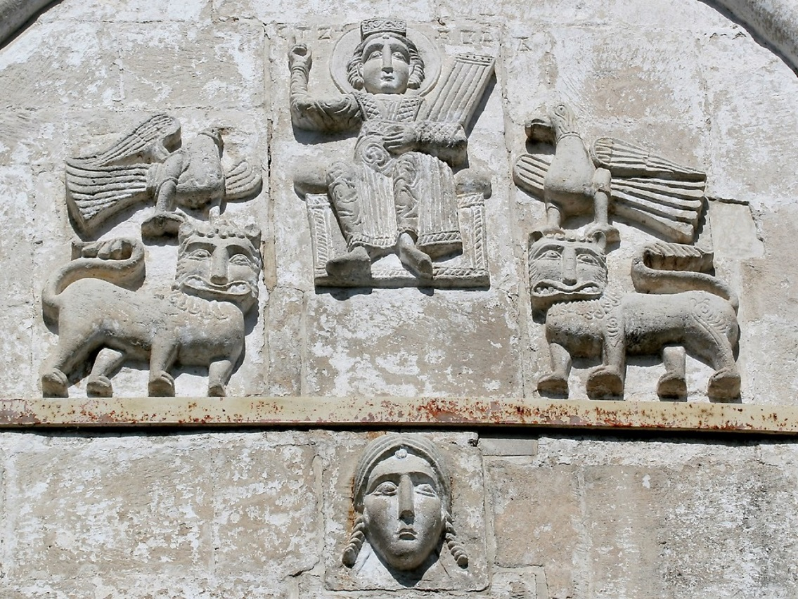
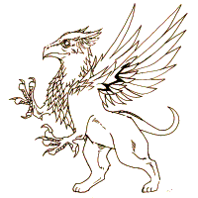
Ниже изображены лики Божией Матери, которая скорбит о погибшем сыне Андрея Боголюбского.
Под дугами боковых закомар находятся изображения грифонов, держащих в когтях лань. Исследователи полагают, что эти фигуры выражают не хищность, а наоборот идею защиты и покровительства.
Грифо́ны — мифические крылатые существа, с туловищем льва, головой орла или льва.

Slide 9
Церковь занесена во всемирную организацию по охране памятников, имеющих культурно-историческое значение ЮНЕСКО.

Slide 10
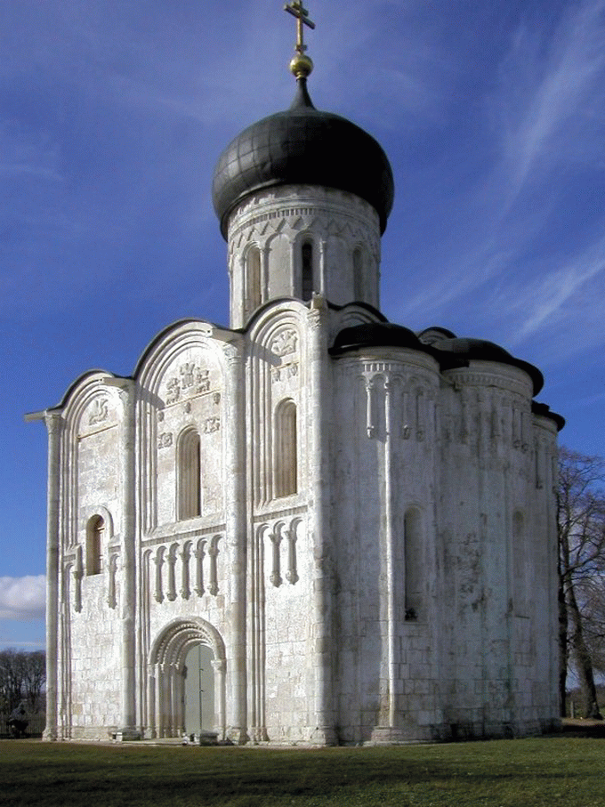
Храм возвышается среди
волн, как белоснежный лебедь.
Церковь Покрова на Нерли
сравнивают с невестой,
называют вершиной
творчества владимирских
мастеров, самым лирическим
шедевром во всей русской
архитектуре.
Этот белокаменный храм
удивительно гармонично
сочетается с окружающим
пейзажем.

Slide 11
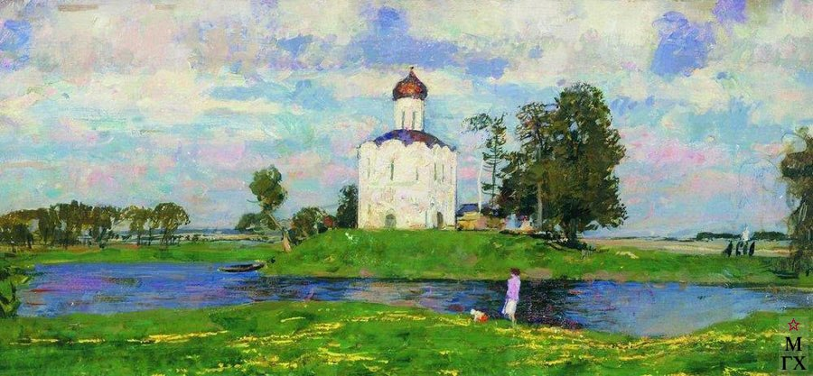
С.В. Герасимов «Церковь Покрова на Нерли»

Slide 12
Герасимов изобразил храм летом, окруженный зеленью листвы, синевой воды и лазурным небом. Церковь стоит вдалеке, но видна каждая ее деталь: и белокаменная резьба, и рельефы на фасаде. Удивительно точно воспроизведены Герасимовым пропорции храма, заданные ему русскими зодчими. Если Дмитриевский собор в городе Владимире нередко сравнивают с чудо-богатырем, то храм Покрова на реке Нерли сравним с белоснежной лебедушкой, одиноко плывущей по реке. Купол церкви на картине даже как-то подался вперед, как будто лебедь, вытянув шею, пытается заглянуть за горизонт.
Казалось бы, ничего особенного в этой церкви. Старая постройка, каких немало на Руси. Есть и выше, и краше, богаче украшенные. Но что-то неуловимо родное и трогательное видится в этой старинной церкви. Может быть, само место такое – «намоленное». Может быть, зодчие смогли не просто построить церковь, а вдохнуть в нее жизнь, душу. Не одно поколение пыталось открыть секрет этого скромного обаяния. А тайны-то и нет: каждый видит в соборе частичку своей родины, большой и малой. Такой же скромной, но величественной.

Slide 13
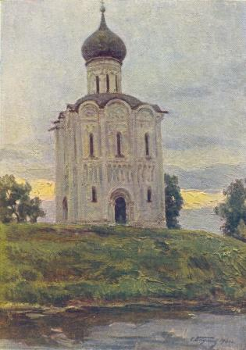
С.А. Баулин. «Храм Покрова на Нерли»

Slide 14
Церковь Покрова на Нерли, как магнит, тянет к себе художников, фотографов и просто ценителей прекрасного. Ее рисуют и фотографируют со всех сторон, ее безупречные формы вызывают восхищение у каждого, кто видел ее. Картина с похожим названием есть и у художника С.А.Баулина. Он тоже не смог устоять пред красотой православного храма, оставив его изображение на холсте. И нет необходимости сравнивать эти картины друг с другом. Ведь оба полотна поют песнь его грации и величавости.

Slide 15
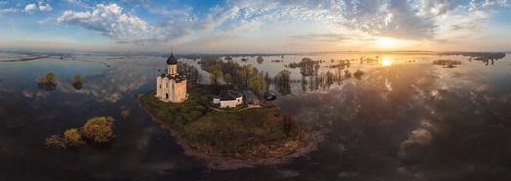
ПЛАН
I. Храм Покрова на Нерли – величайший памятник древнерусской архитектуры.
II. «Белая лебедь русской архитектуры»:
1) общее впечатление;
2) место расположения храма;
3) архитектурные особенности.
III. Ваше отношение к этому памятнику культуры.

